Slide 1
Ré-Education des dysfonctions de la sphère pelvienne chez l’enfant
Séverine Boutin, M.K.D.E.
Clermont-Ferrand, le 13/01/2022

Slide 2
Objectifs:
Présentation des différents outils et techniques
Partage d’expérience

Slide 3
Dysfonctions mictionnelles:
Fuites urinaires diurnes
Enurésie
Infections urinaires récidivantes
Dysynergie vésico-sphinctérienne
Hyperactivité vésicale
Etiologie neurologique
Malformations
…

Slide 4
Troubles digestifs et ano-rectaux:
Constipation ( 25% des consultations)
Asynchronisme abdomino-périnéal
Incontinence rétentionnelle
Encoprésie
Douleurs abdominales
Malformations ano-rectales
…

Slide 5
Cadre légal et éthique :
Prescription médicale: « Rééducation périnéale dans le cadre de…. »
L’enfant mineur doit être obligatoirement accompagné d’un adulte en séance.
Consentement du patient
Fréquence des séances
Age

Slide 6
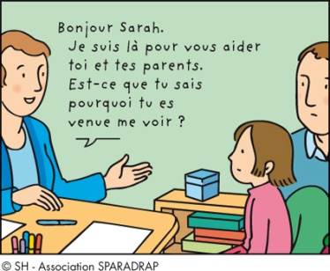
1ère et 2e séance : le bilan
Présentation du thérapeute
Ecoute active de l’enfant et des parents
Consentement éclairé (loi 4 mars 2002)
Mise en confiance
Adhésion au traitement

Slide 7
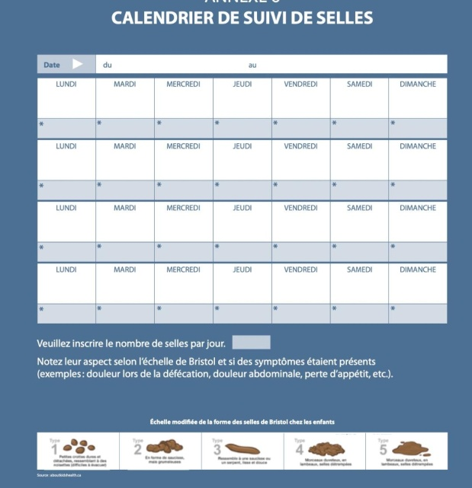
1ère et 2e séance : le bilan
Observation des habitudes alimentaires, urinaires et défécatoire : calendriers
Bilan morphologique de l’enfant
Première approche corporelle

Slide 8
« Contrat parent-enfant »

Slide 9
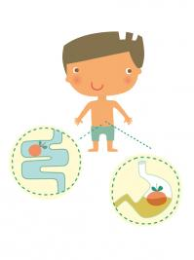
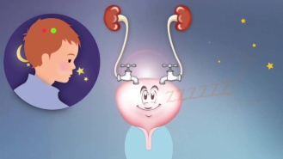
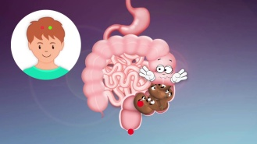
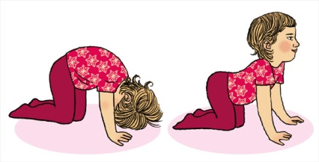
Outils et techniques:
Surveillance de l’observance du traitement médical
Information et éducation thérapeutique : schémas, vidéos
Techniques manuelles
Techniques respiratoires
Méthode Guillarme
Schéma corporel

Slide 10
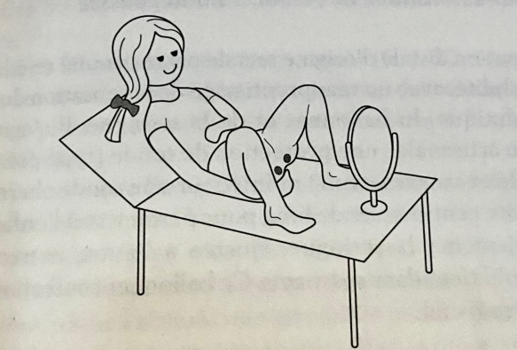
Examen de la zone périnéale : miroir, gommettes
Biofeedback instrumental avec électrodes de surface
Biofeedback instrumental avec sonde à ballonnet
Travail de la poussée
Conseils hygiéno-diététiques
Montres et alarmes
Hypnose
Outils :

Slide 11
Prise en charge pluridisciplinaire
Médecin généraliste ou pédiatre
Médecin spécialiste : gastro-pédiatre ou néphro-pédiatre
Pédopsychiatre
Psychologue
Kinésithérapeute
Psychomotricien
Sophrologue
L’équipe enseignante
…

Slide 12
Organismes de formation :
IPPP : Institut de Formation en Pelvi-Périnéologie de Paris : ippp.fr
EIRPP : Ecole Internationale de Rééducation du Plancher Pelvien : eirpp.com
ITMP : Institut de Thérapie Manuelle et de Physiothérapie : itmp.fr
Méthode Guillarme : méthode-guillarme.com
MKNG Formations : mkngformations.fr
INK Formations : ink-formation.com

Slide 13
Bibliographie et liens :
L’enfant propre mode d’emploi : Lucile POUMARAT-PRALUS, Edition Robert Jauze
Pelvi-Perinéologie : Du symptôme au traitement : Bo, Edition Sauramps Medical
Association Française de Pédiatrie Ambulatoire :
Firmin l’intestin : https://youtu.be/ztmUBk-IIIo
Lili la vessie : https://youtu.be/tGZxX518e5g

Slide 14
Merci de votre attention

